Slide 1



UBND PHƯỜNG VIỆT HƯNG
TRƯỜNG MẦM NON GIANG BIÊN
LĨNH VỰC PHÁT TRIỂN THẨM MỸ
ĐỀ TÀI: CẮT VÀ DÁN HOA
LỚP MGL A3

Slide 2

HĐ1: Cô và trẻ cùng hát
“ Màu hoa”

Slide 3
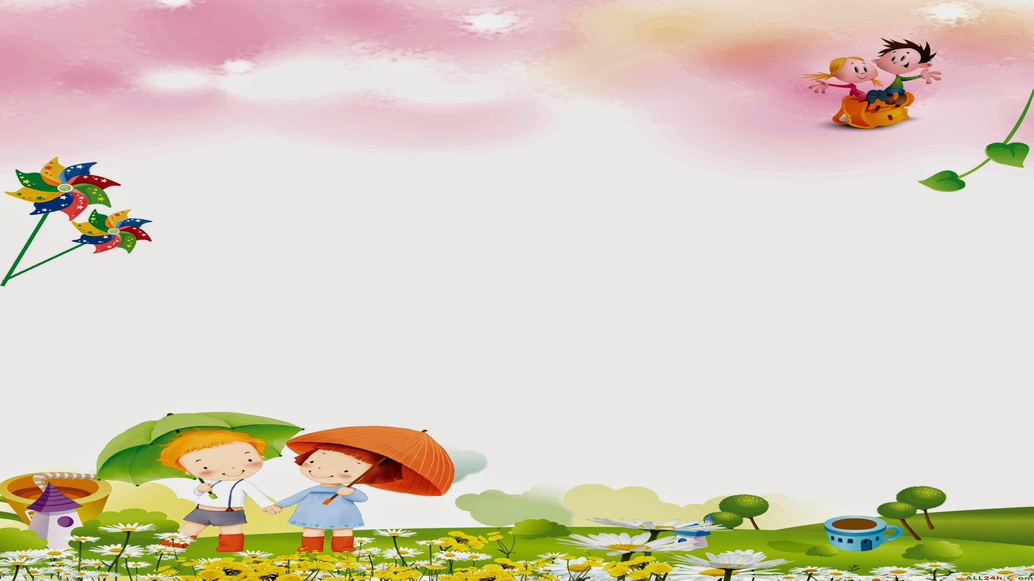
HĐ2: Quan sát tranh và đàm thoại

Slide 4
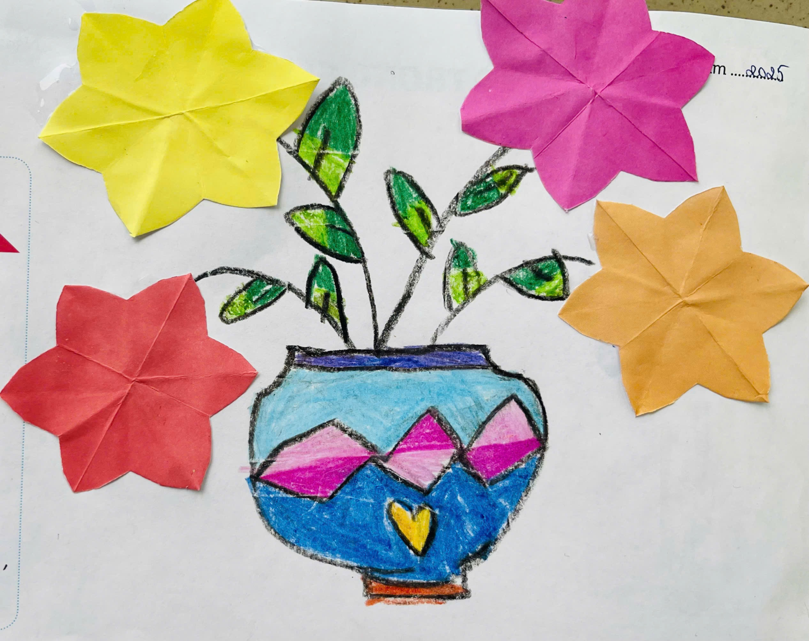

Slide 5

HĐ3: Trẻ thực hiện

Slide 7

Trưng bày sản phẩm

Slide 8


Chúc BGK hạnh phúc, an khang.

